Slide 1
IoT y RFID

Slide 2
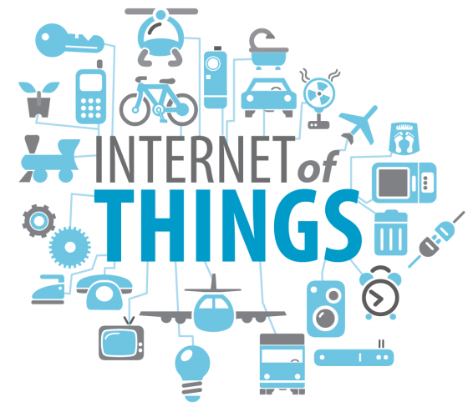
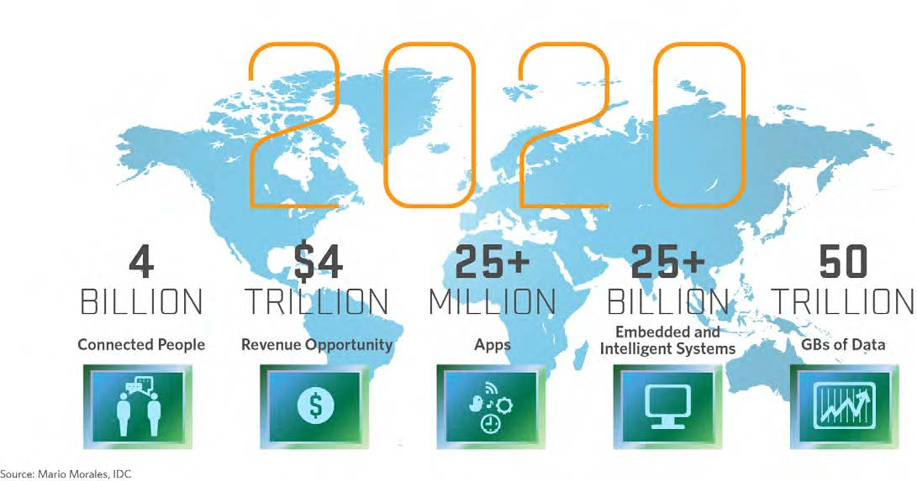
Internet de las Cosas

Slide 3
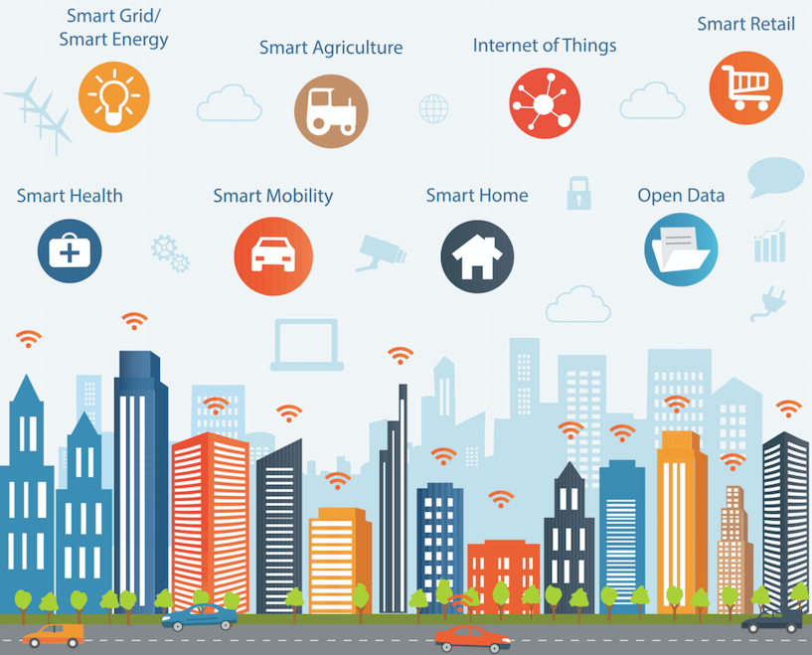
Áreas de Impacto
Robótica
Personas
Cadena de suministro
Aeropuertos, puertos, estaciones
Carreteras
Tránsito
Industrias Pesadas
Deporte?
Ciudades
Edificios
Hogar
Electrodomésticos
Seguridad
Salud
Industria
Máquinas
Emisiones

Slide 4
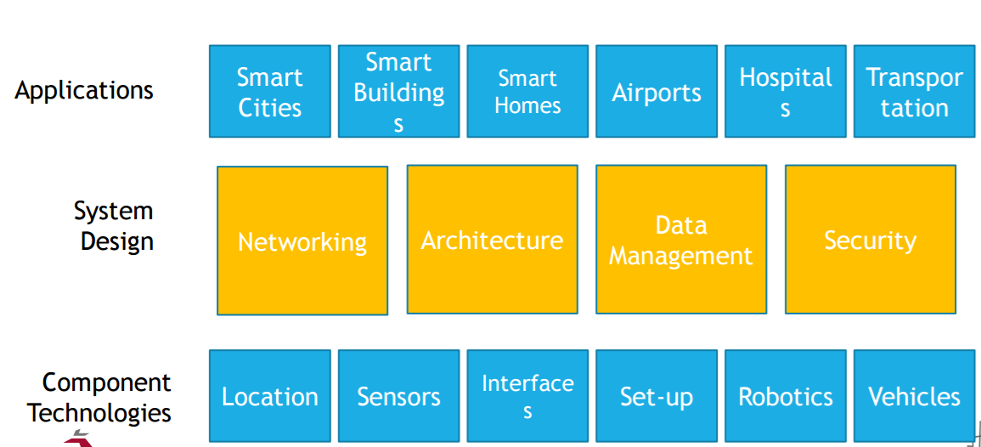
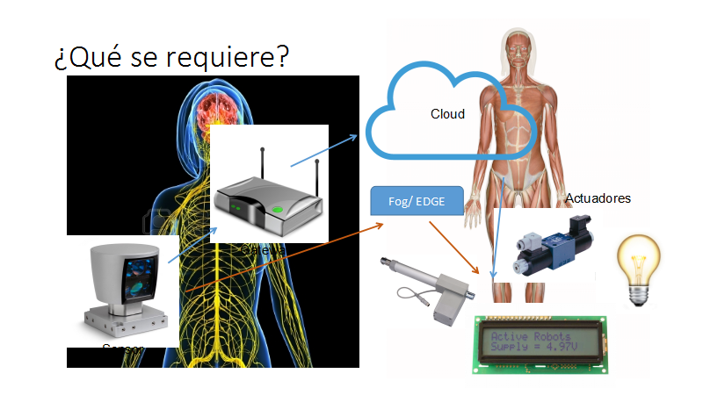
Estructura

Slide 5
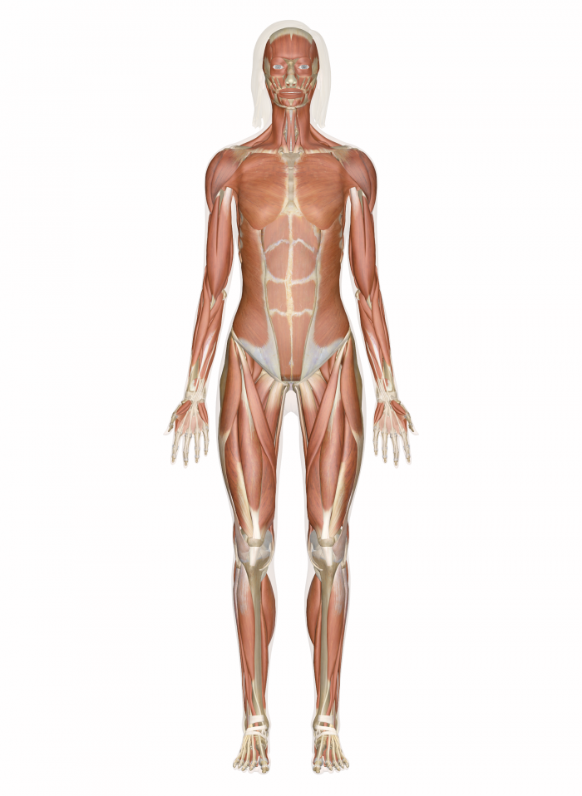
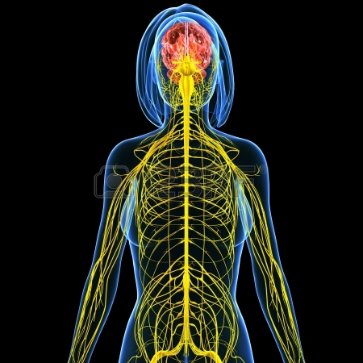
¿Qué se requiere?

Slide 6

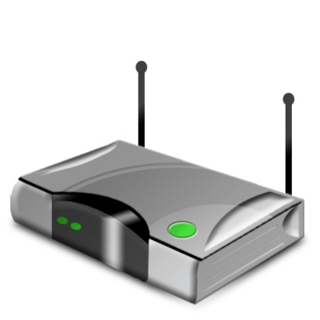
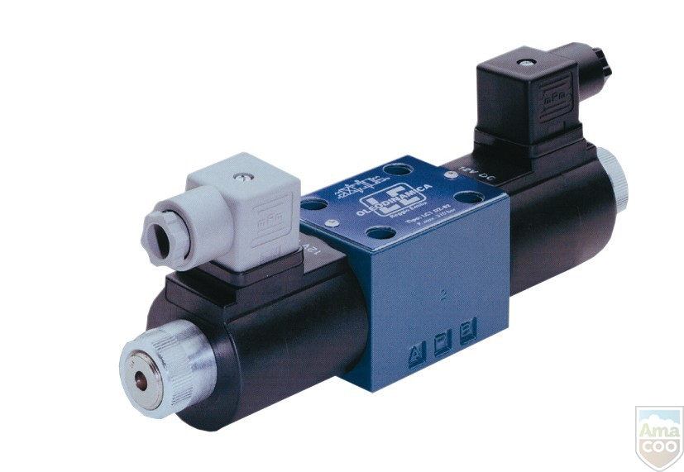

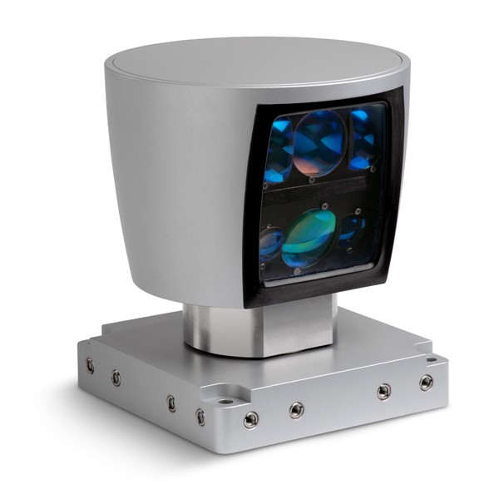
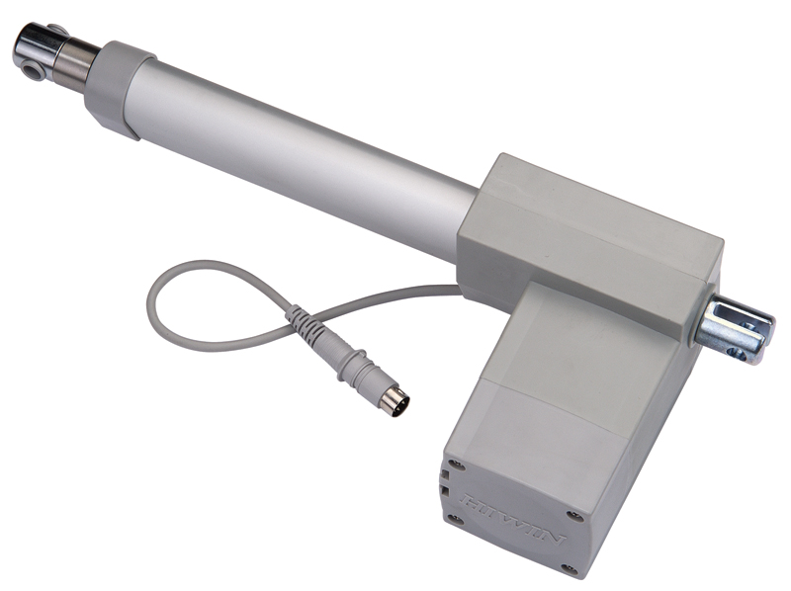
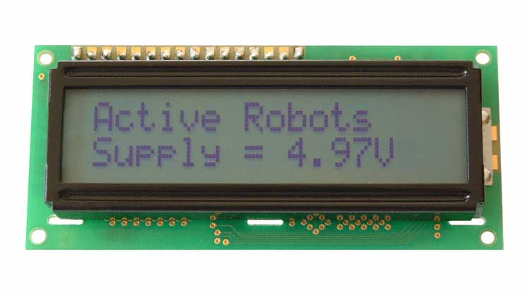
¿Qué se requiere?
Cloud
Fog/ EDGE
Actuadores
Gateway
Sensor

Slide 7


Valor de IoT

Slide 8
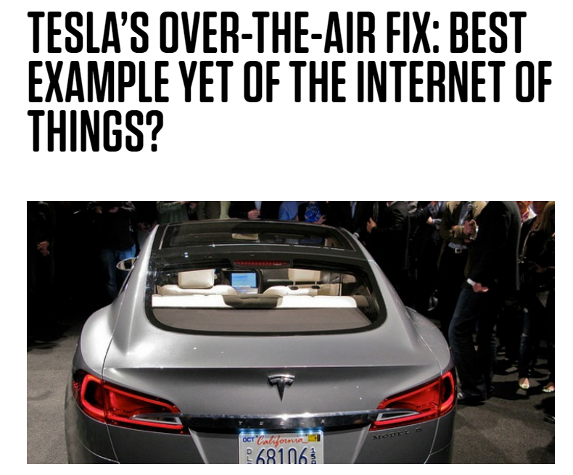
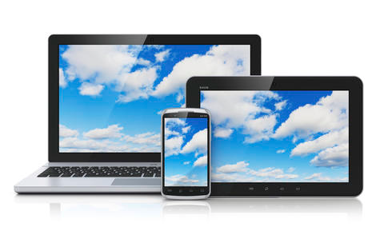
Mejor ejemplo de IoT?

Slide 9
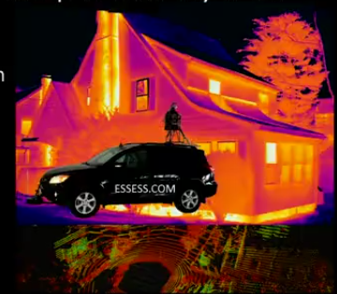
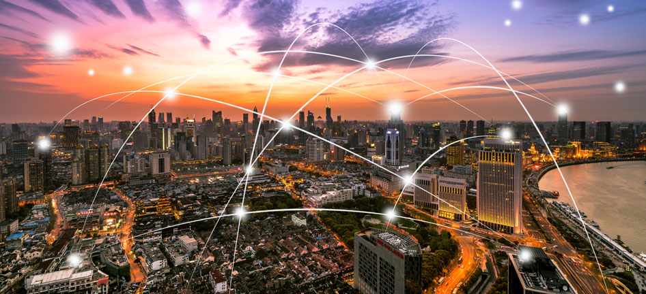
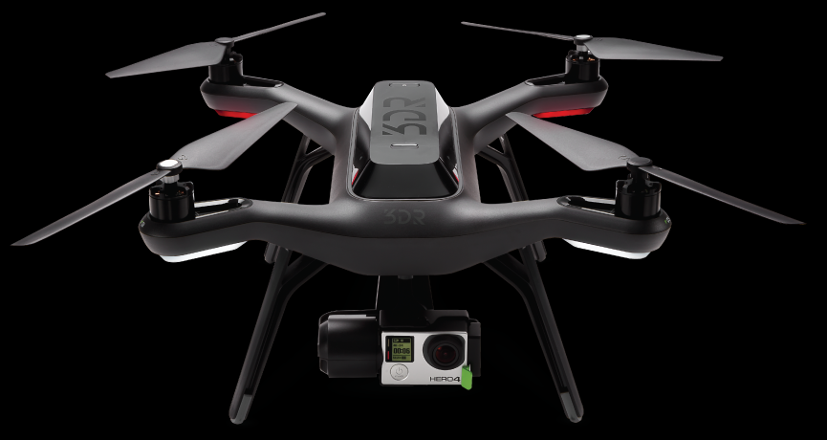
Otro tipo de aplicaciones
City IR Scan
City Lights

Slide 10
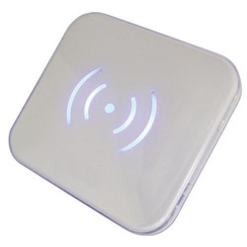
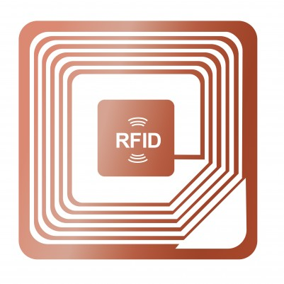
RFID
1948
2001- Primeros estándares
- ISO 18000-6C
Tag: Chip + Antena
EPC- Electronic Product Code

Slide 11
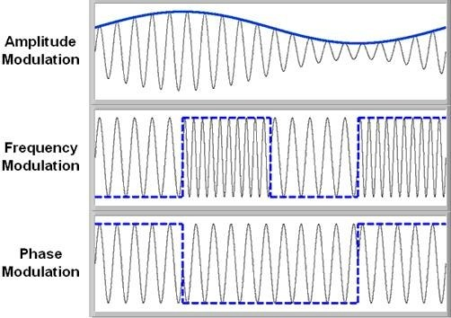
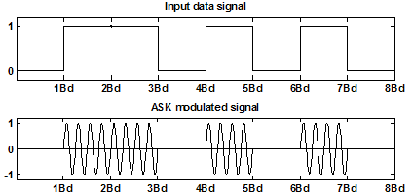
¿Cómo funciona?

Slide 12
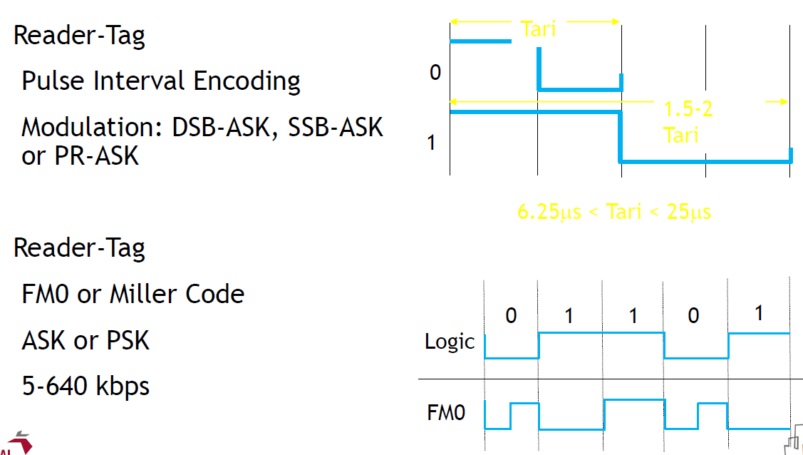
¿Cómo funciona?

Slide 13
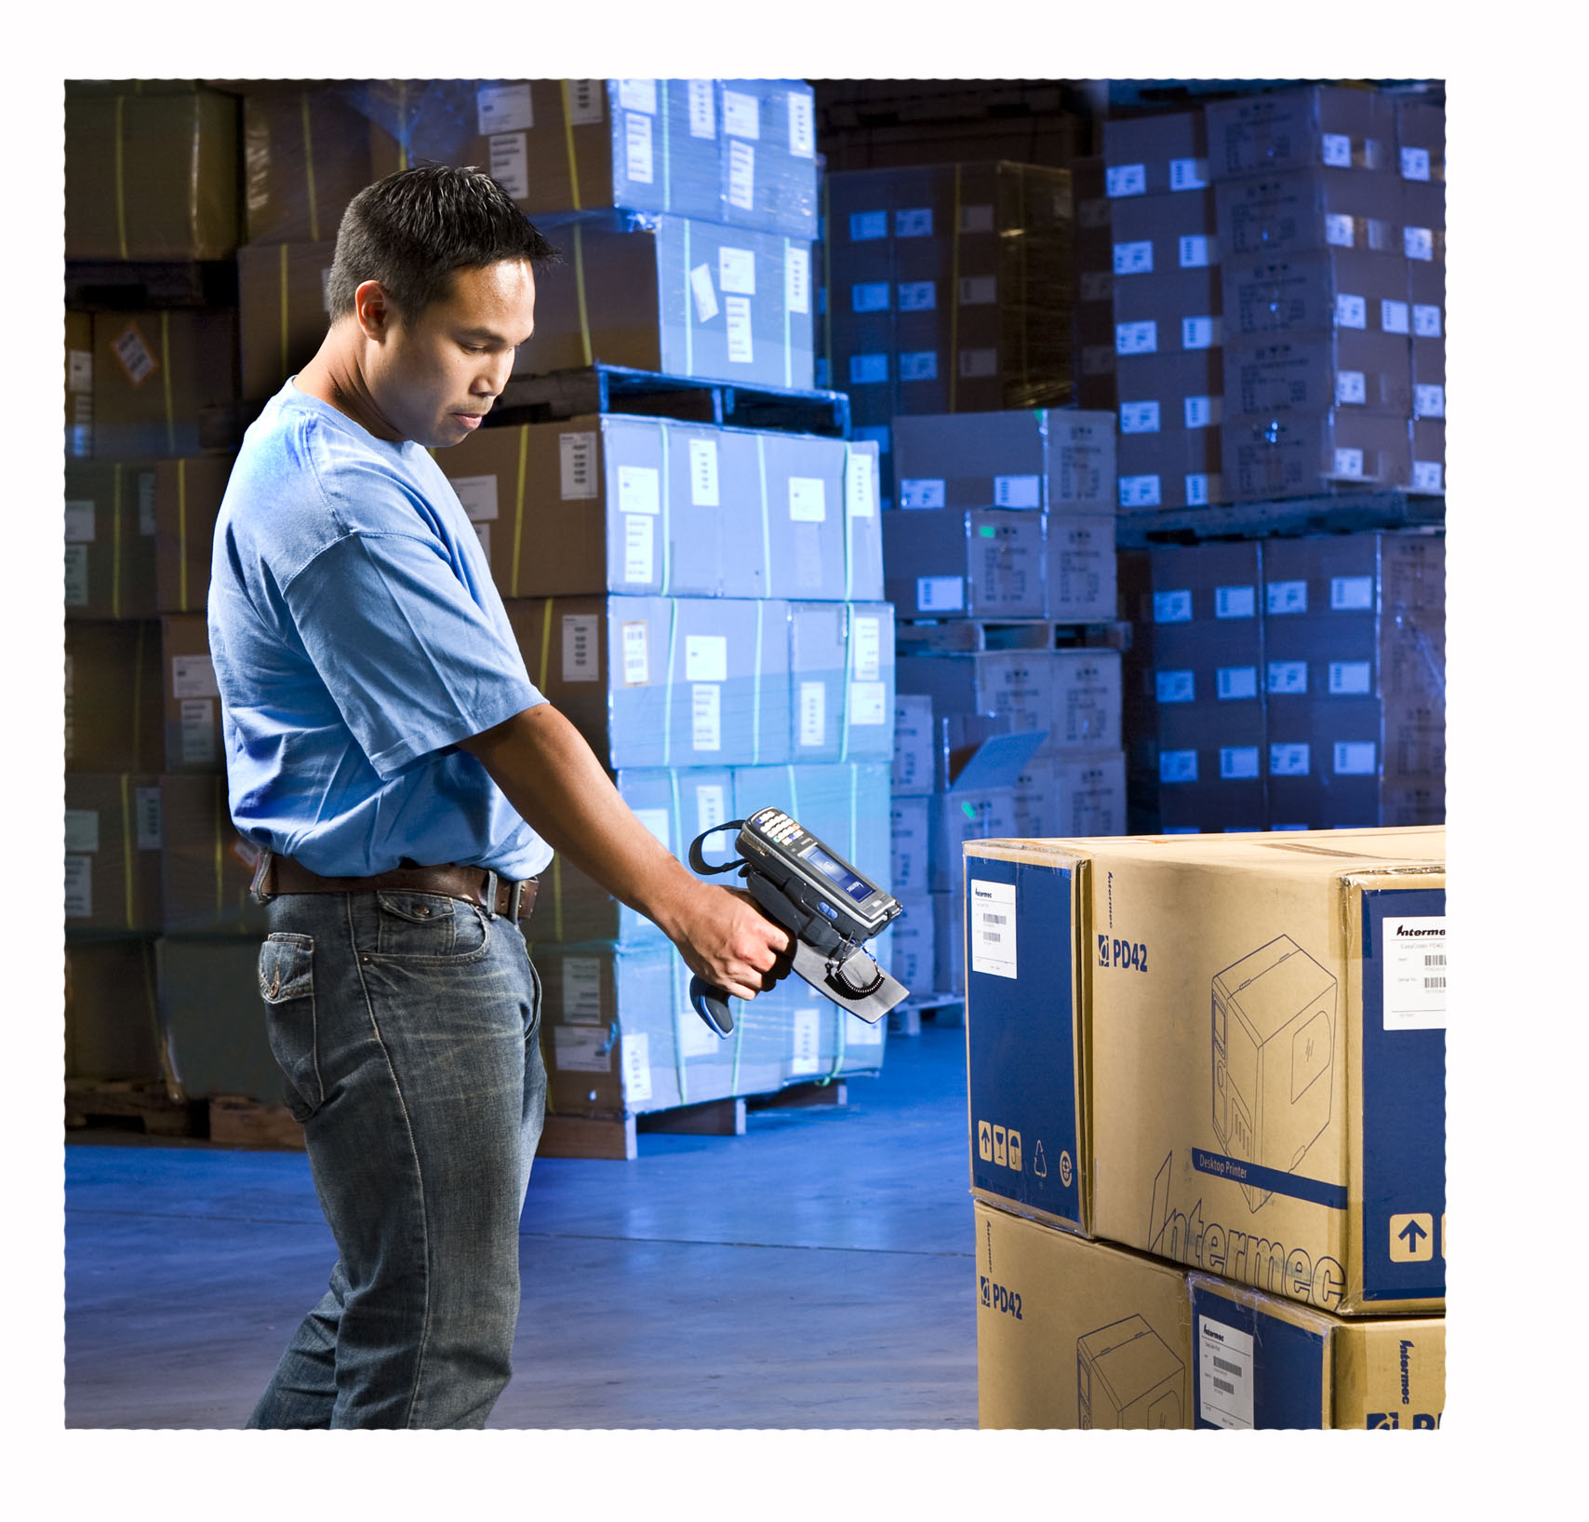
Aplicaciones
Etiquetas
Objetos en tiendas
Inventario
Cadena de suministro
Inventario
Envío
Transporte
Recepción
Salud
Personal
Pacientes
Equipo
Medicamentos
Transporte:
Equipaje
Vehículos
Peaje
Otros
Agricultura
Ganadería
Construcción
Pasaportes
Archivos
Libros
Tiquetes
...

Slide 14
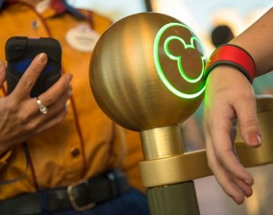
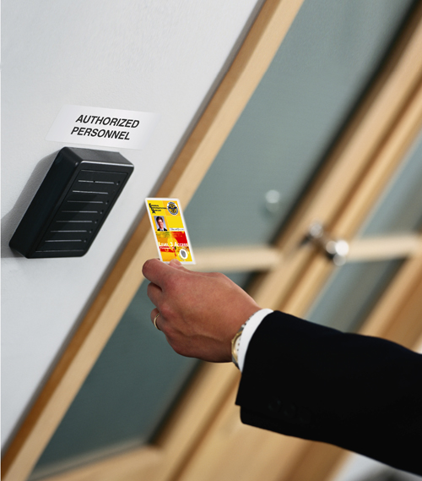
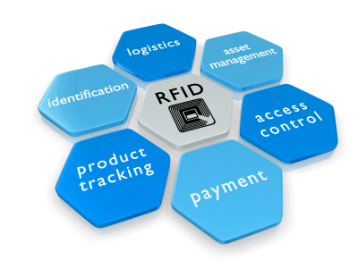
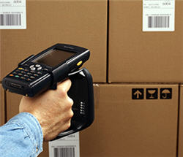
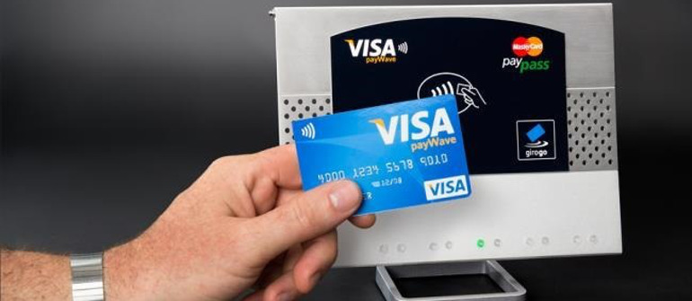
Aplicaciones

Slide 15
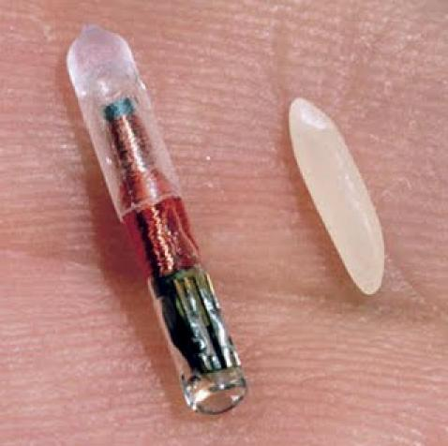
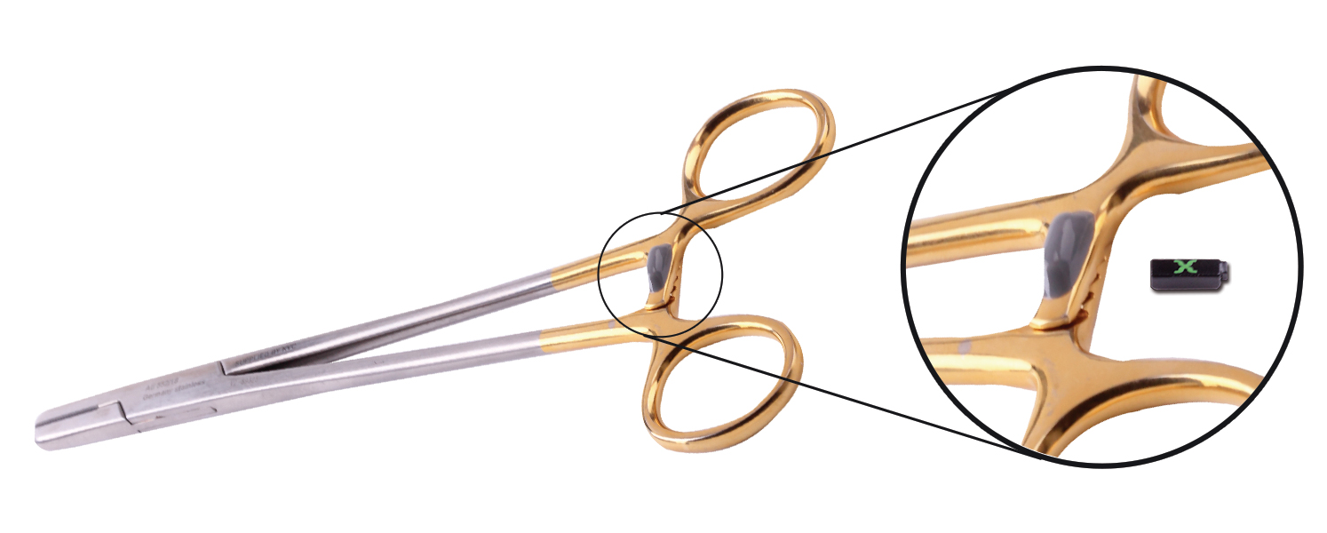
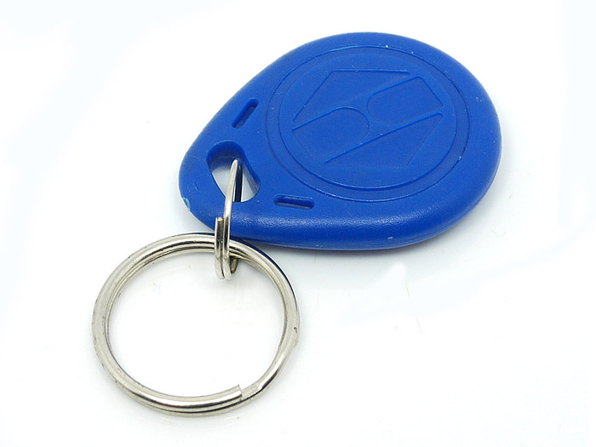
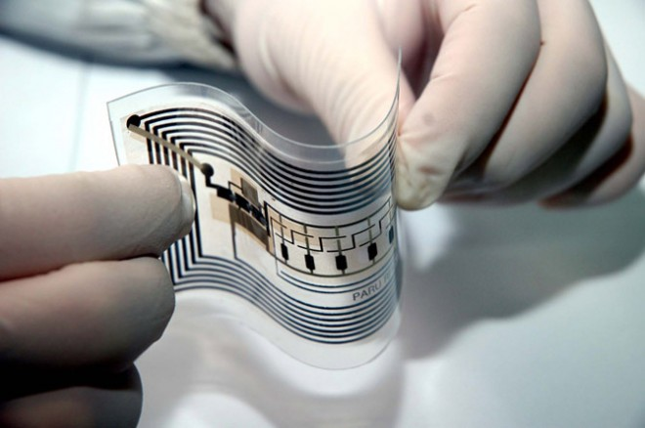
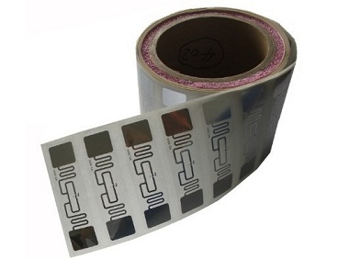
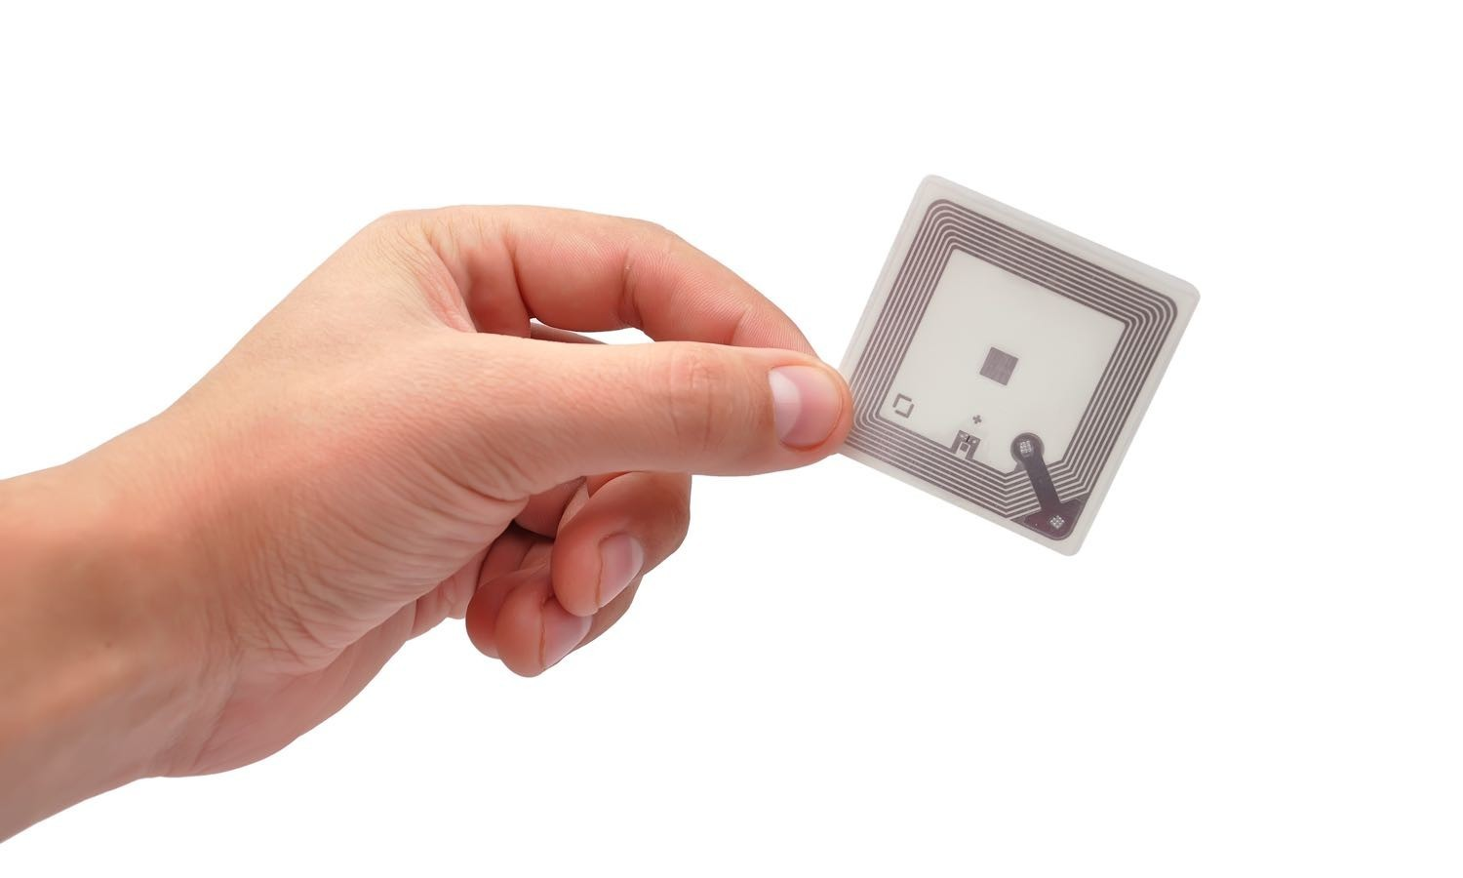
Tags

Slide 16
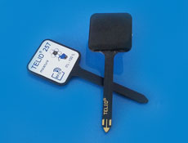
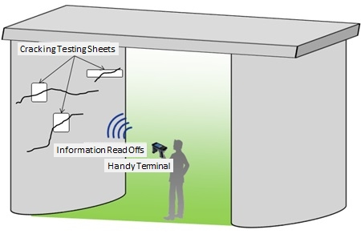
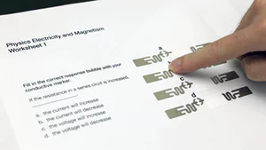
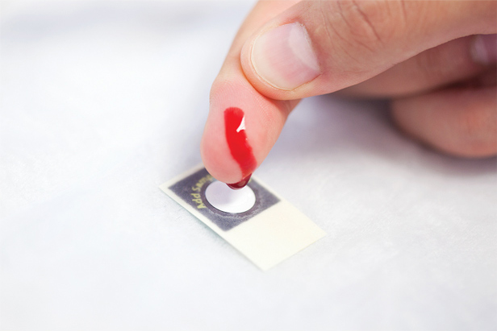
Otro tipo de aplicaciones

Slide 17
¿Qué más podemos hacer?

